Slide 1

PROGRAMMIERSPRACHE NIM

Slide 2
Agenda
EINFÜHRUNG
VARIABLENDEKLARATION
BEDINGUNGEN
SCHLEIFEN
DATENTYPEN
PROZEDUREN
OOP
EXCEPTIONS
GENERICS
TEMPLATES
MACRO

Slide 3

Geschichte zu nim
Entwicklung: Begonnen 2005 von Andreas Rumpf, ursprünglich Nimrod genannt, veröffentlicht 2008.
Erster Compiler: Zunächst in Pascal (Free Pascal Compiler) geschrieben, ab 2008 in Nim selbst implementiert.
Umbenennung: Von Nimrod zu Nim mit Version 0.10.2 (Dezember 2014).
Version 1.0: Veröffentlicht am 23. September 2019, markiert die Stabilität der Sprache und ihrer Entwicklungswerkzeuge (Compiler, Paketmanager).
Version 2.0: Veröffentlicht am 1. August 2023, mit Fokus auf das ARC/ORC-Speichermodell für effizientes und vorhersehbares Speichermanagement.

Slide 4
Allgemeines
Einflüsse
Nim wurde von vielen Programmiersprachen inspiriert, darunter Python, Ada, Lisp und C++
Ziel: Effizient, ausdrucksstark und elegant.
Plattform
Nim kann nach C, C++, JavaScript, Objective-C und LLVM kompilieren und funktioniert auf verschiedenen Systemen.
Über Nim
Statisch typisiert: Nim prüft den Datentyp von Variablen schon beim Kompilieren. Es unterstützt auch Makros, um den Code zur Kompilierzeit anzupassen.
Unterstützte Paradigmen: Metaprogrammierung, funktionale Programmierung, prozedurale und objektorientierte Programmierung.

Slide 5
Installationsmöglichkeiten
Homebrew (macOS, Linux, WSL)
1 brew install nim
Alternativ: Download – Nim Programming language
Online-Compiler: Nim Online Editor

Slide 6
variablendeklaration
Nim unterstützt sowohl veränderbare als auch unveränderliche Variablen
Syntax: var <name>: <type>
var <name>: <type> = <value>
Deklaration mit `var`:
var a: int
var b = 7 #Typ automatisch als int erkannt
var b = 9
var b ="HELLO“ #error
`var` Block:
var
c = -11
d =“Hello“
Unveränderliche Zuweisungen:
`const`: Wert muss zur Compile- Zeit bekannt sein
const g = 9
const g = -27 #error
`let`: Wert kann zur Laufzeit gesetzt werden, bleibt aber unveränderlich
  let j = 25
  let j = -44 #error

Slide 7
BEDINGUNGEN
Vergleichsoperatoren:
Wertvergleich:
<=, >=, <, >, ==, !=
Objekt Referenz/Type:
is, is not
var p1: Person var p2: Person
p1 is Person == true
p1 is p2 == false
Element in Sequenz:
in, not in
2 in [1,2,3] == true
"ell" in "Hello" == true
Logische Operatoren:
and, or, ( )
and ist höhergestellt als or
Nim ist strongly-typed, hat also keine impliziten true, false Werte, wie z.B. in JS und Python. Elemente müssen mit bool() konvertiert werden
Zahlen: bool(0) = false , bool(-1) = true , bool(1) = true
String, Sequences, Arrays, Dictionaries: wenn leer == false
References, Objects: bei = nil zu false ausgewertet
Bedingungen
7

Slide 8

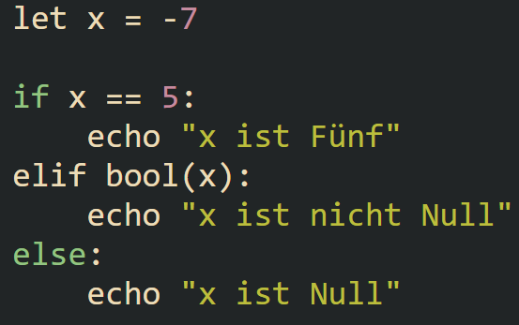
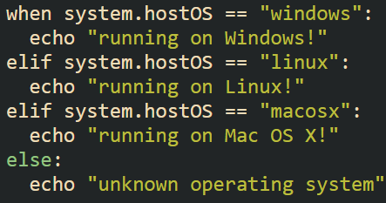
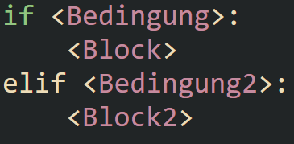
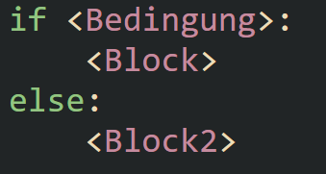
BEDINGUNGEN
If:
Beispiel:
When: läuft zu Compile-Time
Elif:
Else:
Bedingungen
8

Slide 9
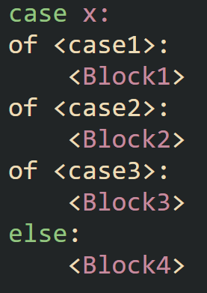
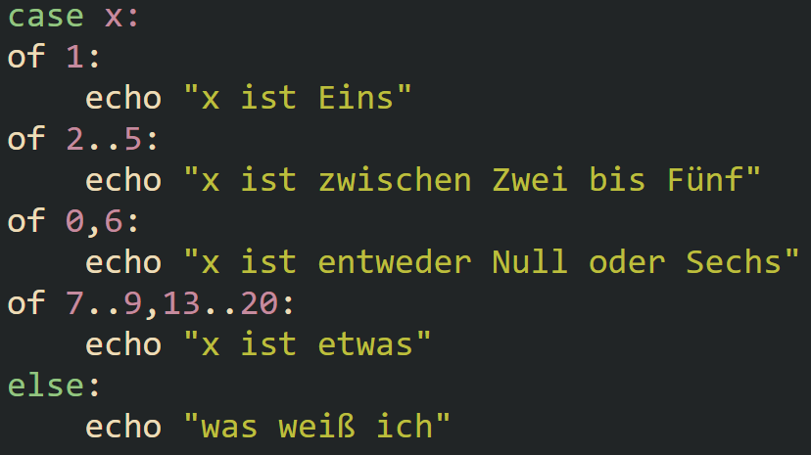
BEDINGUNGEN
Case-Statement:
Case-Statement Beispiel:
Besonderheiten:
Alle Fälle müssen abgedeckt werden aber dürfen nicht doppelt vorkommen. Ansonsten wird ein Kompilierfehler geworfen. Bei einem Treffer wird der Rest nicht mehr ausgeführt
Mehrere Werte können in einem `of` kombiniert werden
z.B. 0..7 für 0 bis 7 oder 8,10 für 8 oder 10
Bedingungen
9

Slide 10

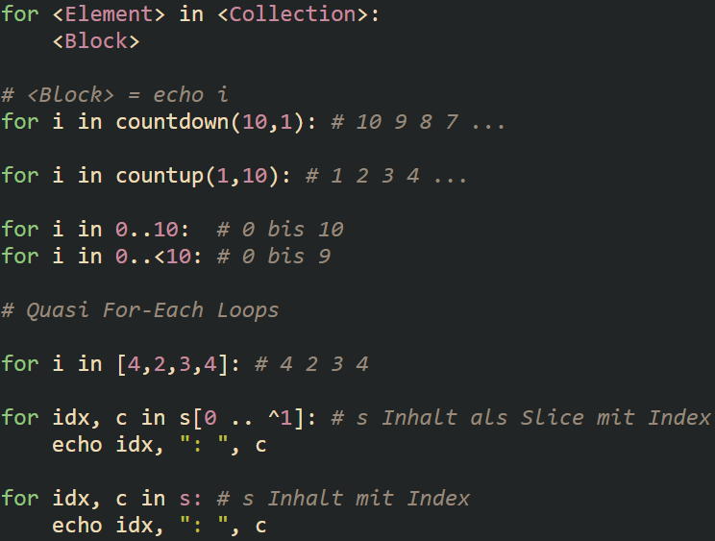
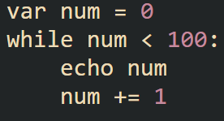
SCHLEIFEN
While-Loop:
For-Loop:
Schleifen
10

Slide 11

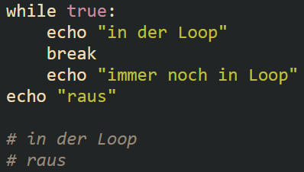

Block, Break, Continue
Block:
Definiert einen neuen Block mit Scope
Break:
Beendet frühzeitig einen Block
Continue: springt zur nächsten Iteration der Schleife
Schleifen
11

Slide 12
Live Aufgabe
DatenTypen und Verzweigungen

Slide 13
Primitive Datentypen in Nim
Datentyp | Beschreibung | Beispielwerte
Integer | Ganze Zahlen ohne Dezimalstellen. | 32, -174, 0, 10_000_000
Float | Gleitkommazahlen, die reelle Zahlen approximieren. | 2.73, -3.14, 4e7
Char | Einzelne ASCII-Zeichen, dargestellt zwischen zwei einfachen Anführungszeichen. | 'a', '+', '2‘ 'ab‘ -> error
String | Eine Folge von Zeichen, dargestellt zwischen zwei doppelten Anführungszeichen. | "Hallo Welt", "", "32"
Boolean | Wahrheitswerte, die nur true oder false annehmen können. | true, false

Slide 14
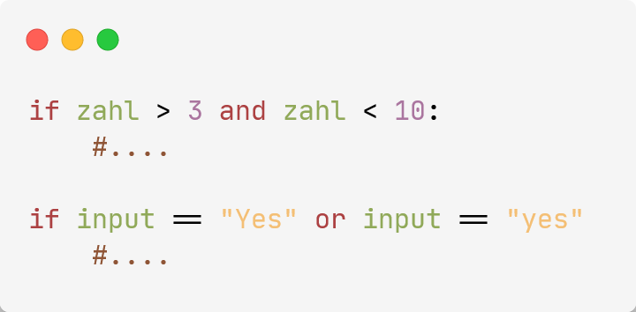
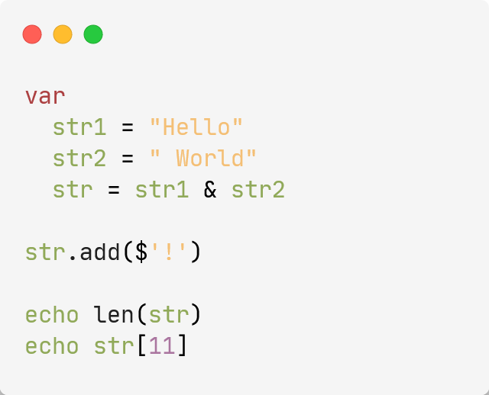
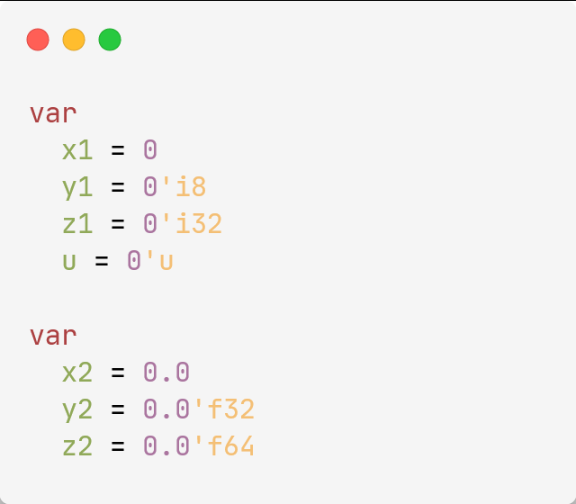
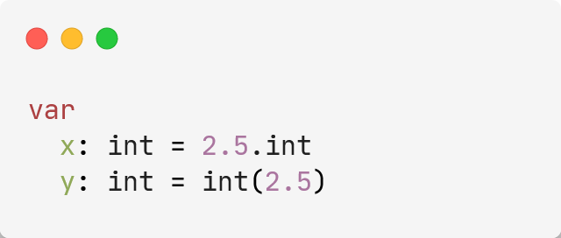
Primitive Datentypen in Nim
bool
String / char
AUSGABE
12
!
int / float
div / mod [int]
Type Conversion

Slide 15
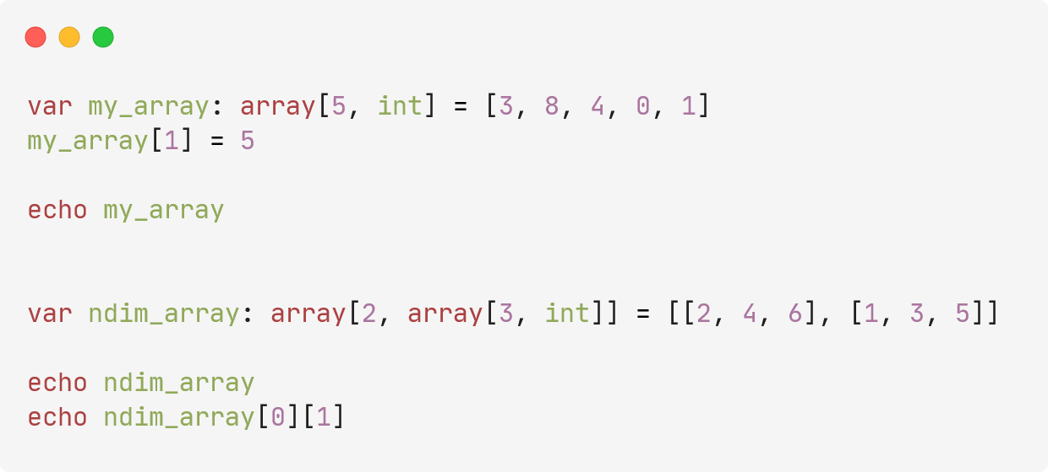
Advanced Datatypes
Arrays
var a = [3, 8, 4, 0, 1]
AUSGABE
[3, 5, 4, 0, 1]
[[2, 4, 6], [1, 3, 5]]
4

Slide 16
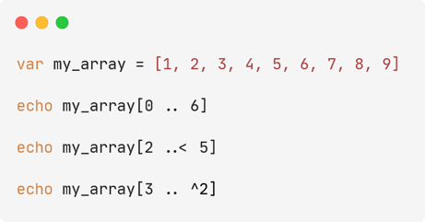
ADVANCED DaTATYPES
SLICES
AUSGABE
@[1, 2, 3, 4, 5, 6, 7]
@[3 ,4 ,5]
@[4, 5, 6, 7, 8]
≙ echo my_array[3 .. my_array.len()-2]

Slide 17
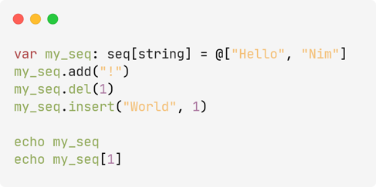
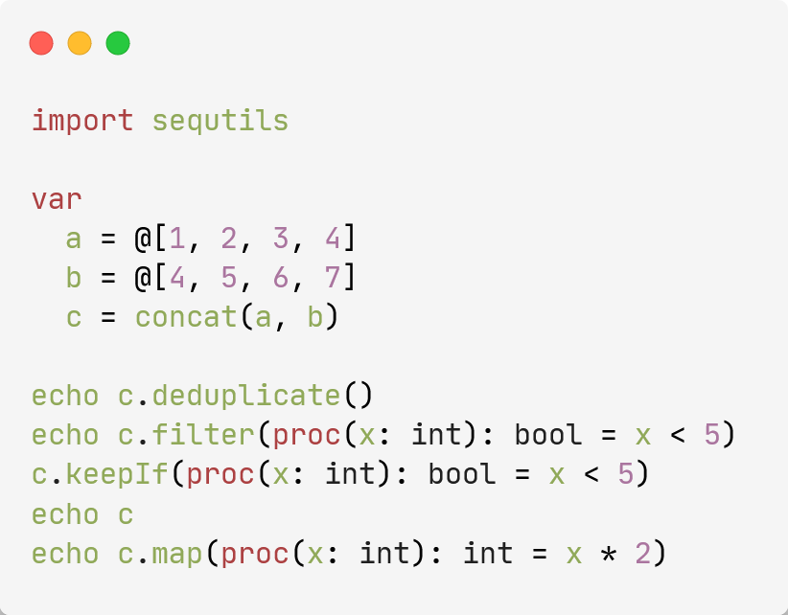
ADVANCED DATATYPES
SEQUENCES
AUSGABE
@[1, 2, 3, 4, 5, 6, 7]
@[1, 2, 3, 4, 4]
@[1, 2, 3, 4, 4]
@[2, 4, 6, 8, 8]
var a =@[“Hello“, “Nim“]
AUSGABE
@["Hello", "World", "!"]
World

Slide 18
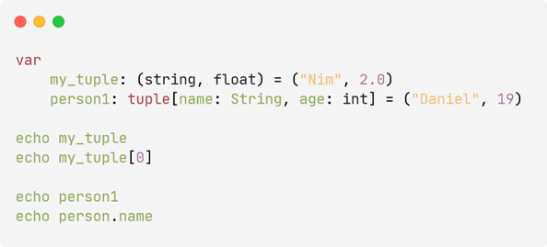
ADVANCED DATATYPES
TUPLES
AUSGABE
(“Nim“, 2.0)
Nim
(name: “Daniel“, age: 19)
Daniel
var a = (“Nim“, 2.0)

Slide 19
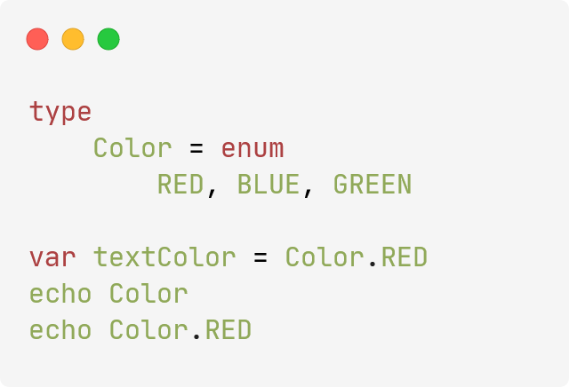
ADVANCED DATATYPES
ENUMS
var textColor: Color = Color.RED
oder
var textColor = RED
AUSGABE
Color
RED

Slide 20
Live Aufgabe
Advanced Datatypes

Slide 21
Prozeduren
Syntax:
proc <name>(<param1>:<typ1>, <param2>:<typ2>, …): <returnTyp> =
<prozedur_block>
Beispiel:
proc findeMax(x: int, y: int): int =
if x > y:
return x
else:
return y
#in der Prozedur
#außerhalb der Prozedur
Void–Prozeduren:
proc echoModulBewertung(modul: string) =
case modul
of “pr3“, “Pr3“, “PR3“:
echo modul, “ist cool!“
else:
echo modul, “ist ganz in Ordnung.“

Slide 22
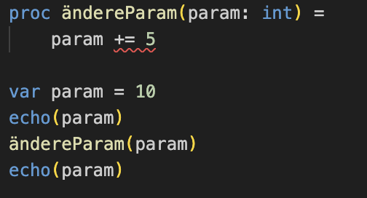
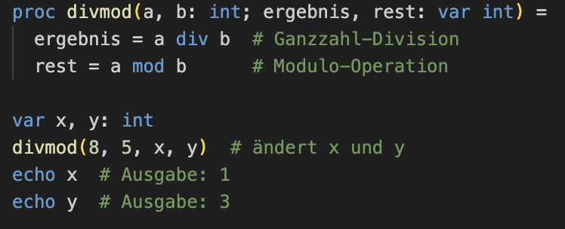
Prozeduren
Veränderlichkeit von Parametern:
Normalerweise können Parameter innerhalb einer Prozedur nicht verändert werden
Wenn eine Änderung erforderlich ist, muss eine neue Variable mit `var` im Prozedurkörper deklariert werden
Beispiel:
Fehlermeldung:

Slide 23
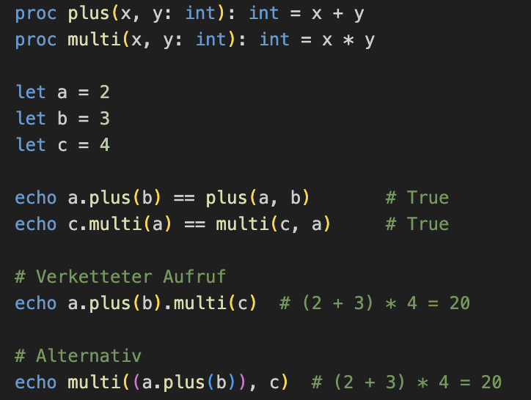
Prozeduren
In Nim wird die Uniform Function Call Syntax (UFCS) unterstützt. Diese Syntax erlaubt verschiedene flexible Möglichkeiten Prozeduren aufzurufen.
Beispiel:
Standard-Aufruf:
procName(arg1, arg2)
UFCS-Stil:
1. arg1.procName(arg2)
2. procName arg1, arg2 (häufig für echo oder len)
3. arg1.procName arg2, arg3 (weniger verbreitet)

Slide 24
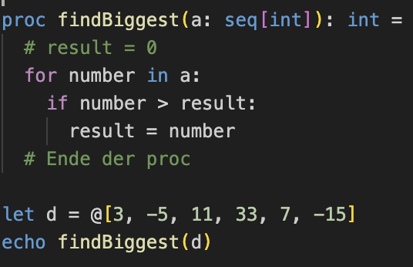
Prozeduren
Jede Prozedur, die einen Wert zurückgibt, hat eine implizite result-Variable. Diese:
Wird automatisch zu Beginn der Prozedur deklariert und mit dem Standardwert des Rückgabetyps initialisiert (z.B. 0 für int, false für bool, ““ für string, @[] für seq)
Enthält den Rückgabewert der Prozedur
Achtung proc nicht 100% korrekt:
Wenn die Sequenz nur aus negativen Zahlen besteht, würde die Prozedur 0 zurückgeben

Slide 25
ZUSAMMENFASSUNG Rückgabe von Prozeduren
result ist implizit: Jede Prozedur mit einem Rückgabewert hat eine automatische result-Variable.
2. Rückgabe ohne return: Wenn man keinen return verwendet, wird der Wert von result automatisch zurückgegeben.
3. Letzter Ausdruck als Rückgabewert: Falls result nicht explizit gesetzt wird, wird der Wert des letzten Ausdrucks zurückgegeben.
4.Manuelles return: Ist optional, aber sinnvoll für vorzeitige Rückgaben.

Slide 26
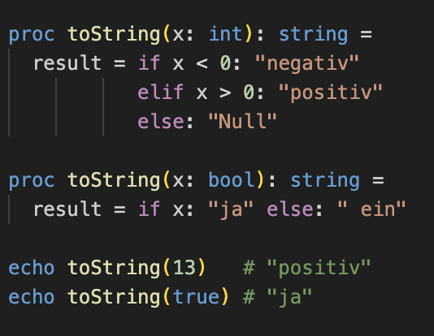
Überladen von Funktionen
-> Operatoren wie + , - , * sind in Nim auch überladbare Funktionen

Slide 27
Live Aufgabe
Prozeduren

Slide 28
Objektorientiertes Programmieren in nim

Slide 29
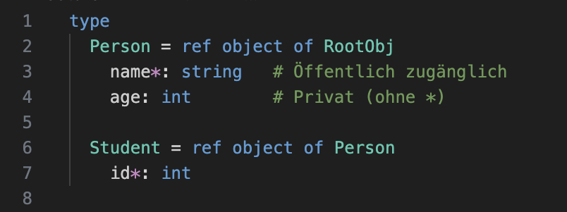
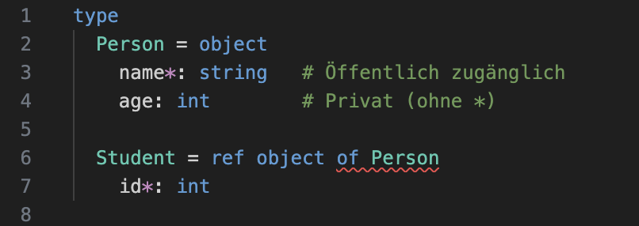
Vererbung
Vererbung in Nim ist optional und wird durch das RootObj aktiviert.
Vererbung wird oft mit Ref-Objekten verwendet.
Felder oder Methoden mit * sind Public und damit von anderen Klassen zugänglich.
Keine mehrfache Vererbung
Keine Vererbung über Klassen sondern Objekte
Da Person nicht von RootObj erbt kann
Student auch nicht von Person Erben

Slide 30
Überblick zu Pointern und Referenzen
Pointer und Referenzen ermöglichen indirekten Zugriff auf Speicher.
Pointer sind “Low-Level" und erfordern manuelles Dereferenzieren.
Referenzen (ref) werden automatisch verwaltet und sind sicherer.
Anwendungsfall: Pointer für Systemprogrammierung
Speicheroptimierungen.
Referenzen für Objekthierarchien und dynamische Speicherzuweisung.

Slide 31
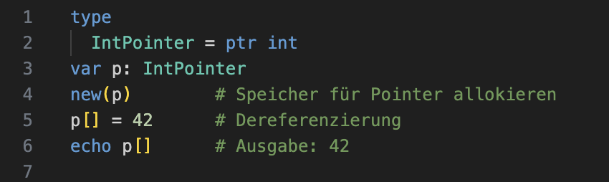
Beispiel code zu pointern

Slide 32
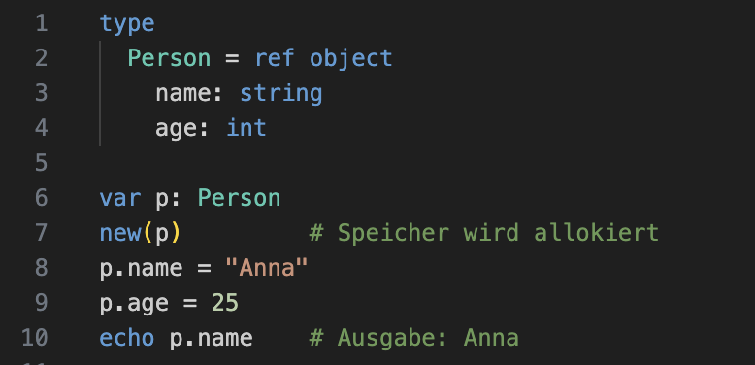
Beispiel zu Referenzen

Slide 33
Wann verwendet man Pointer und Referenzen?
Pointer:
  Systemprogrammierung (z.B. Zugriff auf Hardware).
  Direkte Kontrolle über Speicher.
  Performance-optimierte Anwendungen.
Referenzen:
  Dynamische Speicherzuweisung (Heap).
  Erstellen von Objekthierarchien mit ref object.
  Sichere und flexible Handhabung von Objekten.

Slide 34
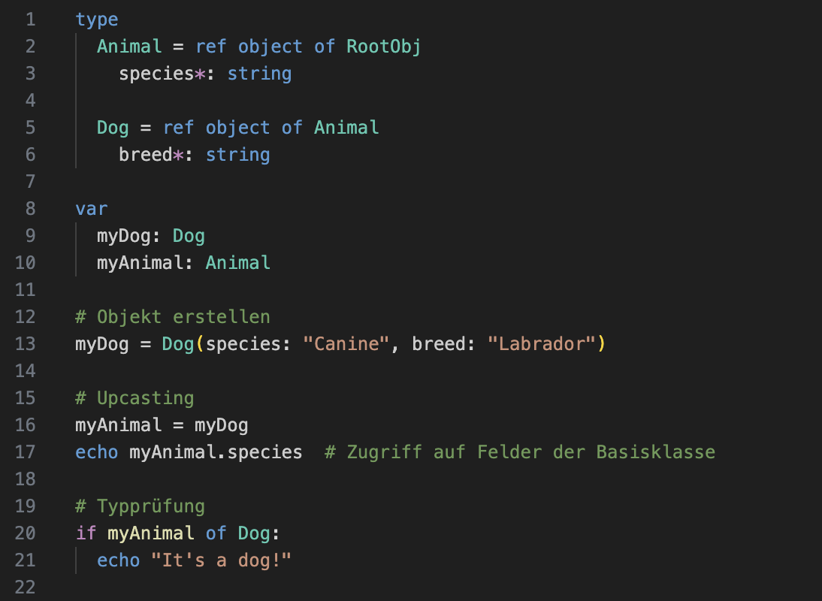
Erstellen von Objekten
Objektkonstruktion erfolgt mit TypeName(fields...)
Upcasting erlaubt Zuweisung von Unterklasse zu Basisklasse.

Slide 35
Gegenseitig rekursive Typen
Dies sind Typen, die aufeinander verweisen und voneinander abhängen.
Ein Beispiel wäre ein Baum (Tree), bei dem jeder Knoten (Node) auf andere Knoten verweist, die wiederum auf weitere Knoten verweisen können.
Erforderliche Deklaration:
  in Nim müssen gegenseitig rekursive Typen in einem einzigen type-Block deklariert werden.
Warum ist das nötig?
  Der Compiler muss die Typen vollständig sehen können, um ihre gegenseitige Beziehung korrekt zu verstehen.
Effiziente Kompilierung:
  Indem rekursive Typen in einem einzigen Block deklariert werden, kann der Compiler diese Typen schneller und ohne zusätzliche "Vorausblicke" verarbeiten.
  Dies trägt dazu bei, die Kompilation zu optimieren und zu verhindern, dass der Compiler nach Symbolen suchen muss, die nicht sofort verfügbar sind.

Slide 36
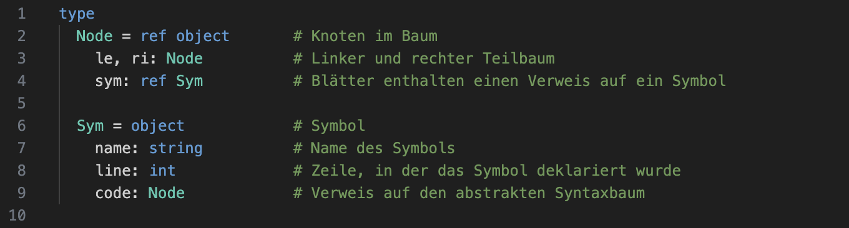
Beispiel für gegenseitig rekursive Typen

Slide 37
Typkonvertierungen vs. Typcasts
In Nim gibt es zwei Arten von Typumwandlungen:
Typkonvertierungen:
  Wandeln Werte in einen anderen Typ um, bewahren den abstrakten Wert.
  Sicherer, der Compiler prüft die Gültigkeit der Konvertierung.
  Syntax: Zieltyp(Ausdruck)
  Fehlgeschlagene Konvertierungen lösen Fehler zur Laufzeit aus.
Typcasts:
  Zwingen den Compiler, das Bitmuster anders zu interpretieren.
  Syntax: cast[Zieltyp](Ausdruck)

Slide 38
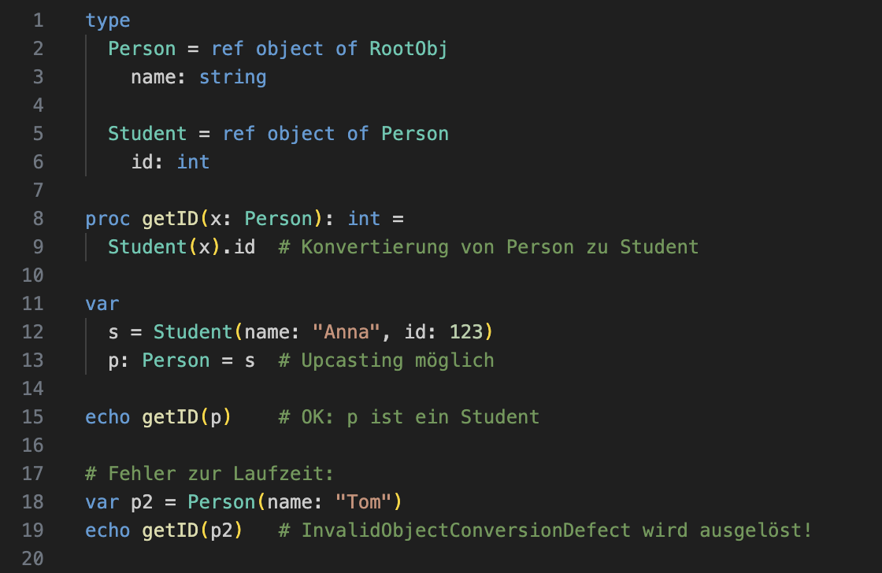
Typkonvertierungen – Einfaches Beispiel

Slide 39
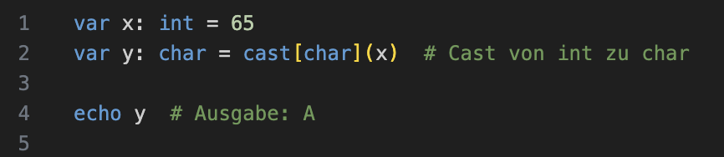
Typcasts – Beispiel

Slide 40
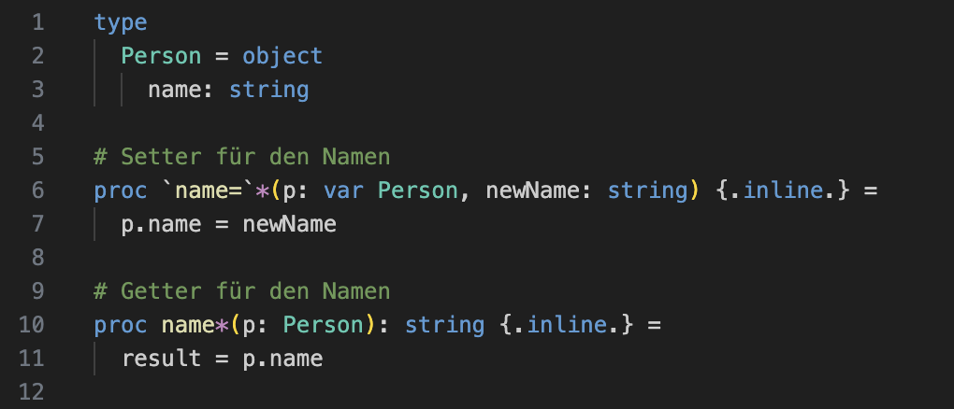
Properties in Nim
In Nim gibt es keine speziellen Property-Keywords wie in anderen Programmiersprachen.
Stattdessen werden Getter und Setter wie gewöhnliche Prozeduren behandelt.
Getter-Prozeduren können mit der normalen Methodenaufruf-Syntax verwendet werden.
Setter-Prozeduren benötigen jedoch eine spezielle Syntax mit einem = Operator.

Slide 41
Live Aufgabe
Objekt orientiert Programieren

Slide 42
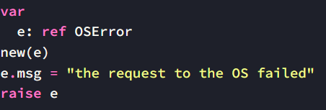
Exceptiones
Exeptions sind Objekte
Namenskonvention: Exceptiones-Typen enden mit "Error".
System Module geben Exeptionhierachie vor
Exceptiones müssen auf dem Heap allokiert werden (unbekannte Lebenszeit) -> Datentyp „ref“ legt es auf den Heap
Compiler verhindert, dass Exceptiones vom Stack ausgelöst werden
Msg-Feld für Begründung sollte ausgefüllt werden

Slide 43
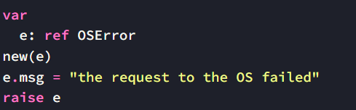
Exceptiones-Raise statement
Raise ruft eine Exception auf
Nach dem Raise Statement bedarf es ein Exception-objekt, sonst wird die letzte verwendete Exception re-raised

Slide 44
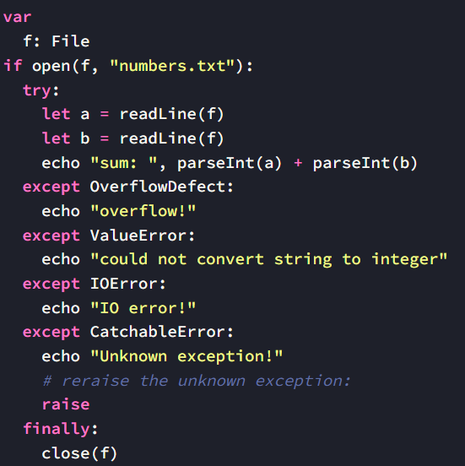
Exceptiones-Try Statement
Try Statement bestehen aus mindestens 2 Blöcken
Try -> Code wird ausgeführt falls kein Fehler „geraised“ wird
Except -> Code des jeweiligen except Blocks wird ausgeführt
Finally(Optional) -> wird immer ausgeführt
getCurrentException() -> Methode um das Exception-objekt zu bekommen

Slide 45
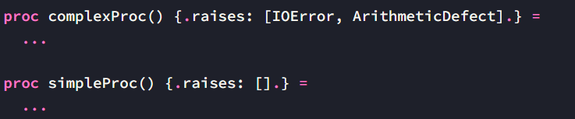
Exceptiones- Annotating procedures with raised exceptions
Nim unterstützt eine explizite Fehlerbehandlung
Explizite Dokumentation von Exceptions, die eine Prozedur oder Funktion auslösen kann
Falls eine andere Exception geraised wird, stoppt der Compiler an der Stelle des Fehlers
Vorteile:
Bessere Dokumentation
Fehlerbehandlung
.raises:[]. -> darf keine Exceptions werfen

Slide 46
GENERICS
Nutzen um allgemeinen und wiederverwendbaren Code zu schreiben, der mit unterschiedlichen Typen arbeiten kann.

Slide 47
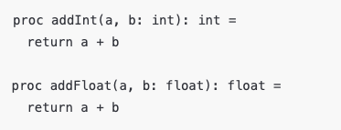


Generics 45
Hauptmerkmale:
Typsicherheit: Der Compiler stellt sicher, dass die verwendeten Typen korrekt sind.
Flexibilität: Der Code ist auf unterschiedliche Datentypen anwendbar.
Effizienz: Nim löst Generics zur Kompilierzeit auf, wodurch der generierte Code typenspezifisch ist.
Generics in Nim werden durch Typparameter in eckigen Klammern [T] definiert. Beim Aufruf wird sie durch einen konkreten Typ ersetzt

Slide 48
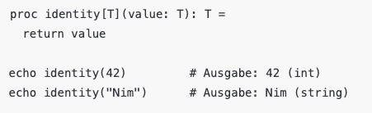
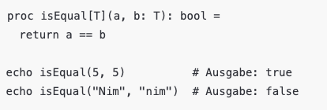
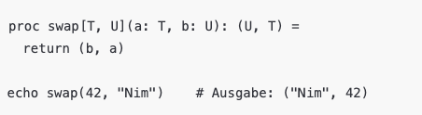
Generics Code Beispiel
Einfache Ausgabe der Eingabe
Vergleich der beiden Parameter
Mehrere Typparameter

Slide 49


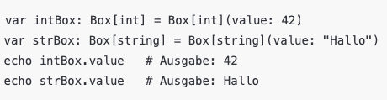

Datenstrukturen und Einschränkungen (Constraints)
In Nim kannst du auch generische Typen erstellen, wie z. B. Listen, Arrays oder eigene Strukturen.
Generische Objekte
Einschränkungen von Typen (Constraints)
Beispiel eigene Struktur
Beispiel eigene Struktur
Verwendung
Verwendung

Slide 50
TEMPLATES
Sind ein Bestandteil der Metaprogrammierung in Nim. Sie ermöglichen es, wiederverwendbaren Code zu schreiben, der während der Kompilierzeit in den aufrufenden Code eingebettet wird.

Slide 51

In Nim werden Templates zur Kompilierzeit expandiert, während normale Funktionen zur Laufzeit ausgeführt werden. Der zentrale Unterschied liegt also in Zeitpunkt und Art der Verarbeitung. Sind auch Typunabhängig.
Templates:
Der Compiler ersetzt bei der Kompilierung die Template-Verwendung durch den tatsächlichen Code des Templates, angepasst an den Kontext.
Es handelt sich um eine Art Code-Generator, der den finalen Code direkt in das Programm einfügt.
Nach der Kompilierung gibt es keine Spur mehr
Normale Funktionen:
Der Code bleibt als separater Baustein (z. B. eine maschinenlesbare Funktion) erhalten und wird erst zur Laufzeit ausgeführt.
Sie benötigen zusätzlichen Overhead, wie z. B. die Arbeit des Funktionsaufrufs, Verwalten von Parametern. Einfacherer wäre direkt a*2
Syntax
ReturnType ist optional

Slide 52
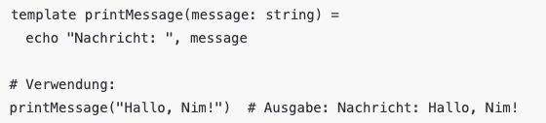
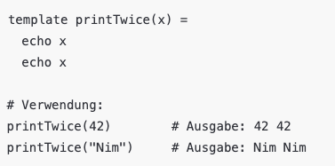
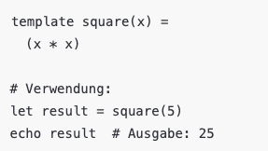
Einfaches Template
Templates mit Typinferenz
Templates können generisch sein und automatisch den Typ der Parameter ableiten
Einfache Berechnungen
Hier wird der Code (x * x) direkt eingebettet, sodass kein Funktionsaufruf erfolgt.

Slide 53
Macros
Makros in Nim sind Werkzeuge, die zur Compile-Zeit laufen und Code generieren oder transformieren, indem sie direkt auf der Abstract Syntax Tree (AST) des Programms arbeiten

Slide 54

Makro Argumente
Untyped Arguments
Syntaxbaum wird unverändert an das Makro übergeben
Vorteile:
  Syntaxbaum ist vorhersehbar und weniger komplex
Nachteile:
  Funktioniert nicht gut mit Nim's Overloading
Typed Arguments
Syntaxbaum wird semantisch geprüft:
  Identifier werden zu Symbolen aufgelöst
  Typinformationen sind sichtbar
Vorteil:
  Liefert genauere Syntaxbäume

Slide 55


Makro Argumente
Static Arguments
Übergibt Werte als Werte, nicht als Syntaxbäume
Code-Blöcke als Argumente
Code-Blöcke können als letzte Argumente in einem Funktionsaufruf genutzt werden

Slide 56
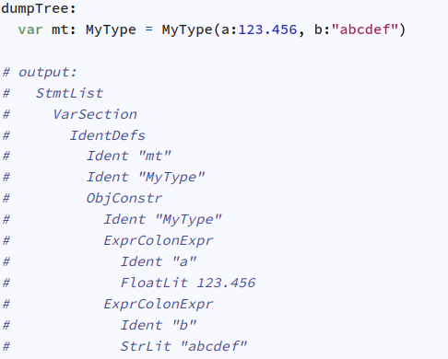
Der Syntaxbaum (AST)
Syntaxbäume sind zentrale Elemente für Makros
Analyse-Tools:
treeRepr: Gibt Syntaxbäume als String aus
dumpTree: Debugging von Syntaxbäumen

Slide 57

Eigene Makros schreiben
Custom Semantic Checking
Eingabe validieren:
  expectKind: Überprüft den Knotentyp
  expectLen: Überprüft die Anzahl der Knoten

Slide 58

Eigene Makros schreiben
Generierung von Code
Zwei Methoden:
  Manuell mit newTree und newLit:
    Kontrolle über Syntaxbaum
  quote do::
    Wörtliches Schreiben des generierten Codes

Slide 59
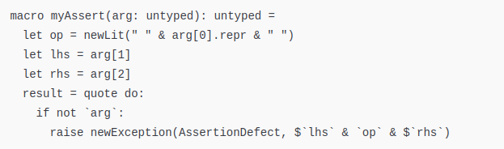

Beispiel Codegenerierung mit Makros
Generierter Code:

Slide 60
VIELEN DANK

